Slide 1

TEORIA GENERAL DE SISTEMAS
PRESENTADO POR:
LAURA PATRICIA CASTRO
LEYDI JOHANA CAMPOS
MARIA FERNANDA BORDA

Slide 2
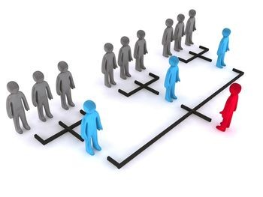
importancia de los aportes del libro introducción a la teoría general de sistemas Johansen.
Este libro es muy importante porque nos da a conocer todos los tipos de sistemas (cerrados y abiertos), también nos explica de qué manera podemos estructurar nuestra organización, nos da a conocer además la interrelación que existe entre los sistemas y subsistemas para el desarrollo de sus objetivos.
Además la TGS, es de mucha importancia aplicarla en las organizaciones para que su desarrollo sea satisfactorio y sin inconvenientes.

Slide 3


CÓMO IDENTIFICA SI EL SISTEMA AL QUE PERTENECE ES ABIERTO O CERRADO?
El sistema al que nosotros pertenecemos es un sistema abierto, ya que transferimos información y energía, interactuándola en todo nuestro entorno.
Además Estos sistemas abiertos nos dan a conocer información globalizada y renovada donde tenemos la opción de una retroalimentación y así poder lograr un excelente funcionamiento en dicho sistema.

Slide 4
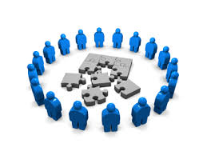
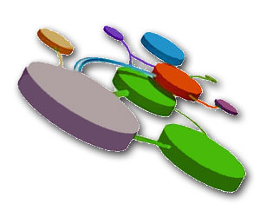
De qué forma afecta la sinergia a un sistema?
La sinergia es muy esencial dentro de una organización, por el cual debemos saber su significado y tener claro sus valores dentro de la visión organizacional para que sea retroalimentado por todo el personal, esto permitirá que los equipos de trabajo fomenten un clima de libertad y vinculación afectiva, así producirá que los integrantes tantos de grupos pequeños como grandes, se comuniquen mejor, generándose una ola grande de motivación interna y acompañamiento en las consecuciones de las metas para así alcanzar como equipo los objetivos establecidos en sus líneas de trabajo.

Slide 5


La entropía y neguentropía como la percibe dentro de un sistema empresarial?
La entropía se percibe cuando la organización está en crisis o tiene una obstrucción negativa en algún proceso, y los resultados no han sido los mejores para la organización, mientras que la neguentropia es lo contrario de la entropía, es decir que es una organización jerárquica que todo se encuentra bien y que todo su desarrollo es realizado eficiente.

Slide 6
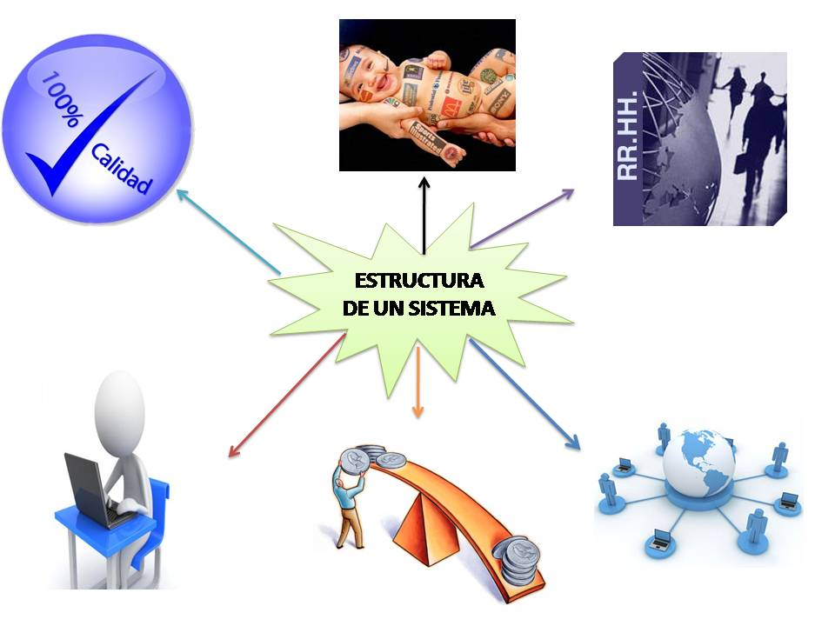
Dentro de una organización explique cómo se da la estructura de un sistema y subsistemas?
El sistema es toda la organización todo su entorno, y los subsistemas serán las áreas de la organización x ejemplo el área de producción, el área de recursos humanos el área administrativa etc. los cuales están interrelacionados entre sí con el fin de llegar al mismo objetivo.

Slide 7
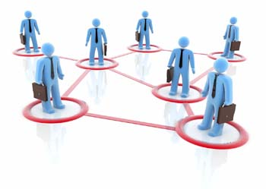
LA TEORÍA GENERAL DE SISTEMAS APORTA AL BUEN FUNCIONAMIENTO DE UNA ORGANIZACIÓN?
Si ya que La TGS a través del análisis de las totalidades y las interacciones internas de éstas y las externas con su medio, es, ya, una poderosa herramienta que permite la explicación de los fenómenos que suceden en la realidad y también hace posible la predicción de la conducta futura de esa realidad dentro de la organización. Esta herramienta también ayuda a llevar un orden y a estructurar a la organización para que así todo funcione eficientemente logrando sus metas u objetivos.

